Slide 1

HARRAN ÜNİVERSİTESİ
ÇEVRE MÜHENDİSLİĞİ BÖLÜMÜ, 2018

Slide 2

İçindekiler
Bölüm Tanıtımı ve Çevre Mühendisliği Tanımı
Çevre Mühendisliği Çalışma Alanları
  Su ve atıksu
  Hava kirliliği
  Katı atık yönetimi
  Toprak kirliliği
  Gürültü kirliliği
  Çevresel etki değerlendirmesi
  Çevre danışmanlığı
  Yenilenebilir enerji
  İklim Değişikliği
Çevre Mühendisi nedir?
İş hayatı
Bölümümüz öğretim elemanları
Laboratuvar olanakları
Eğitim- Öğretim Yönergesi
Önemli Linkler

Slide 3


ÇEVRE MÜHENDİSLİĞİ BÖLÜMÜ
Çevre Mühendisliği Tanımı ve Genel Bilgi
Harran Üniversitesi’nde 1993 yılında faaliyetine başlayan Çevre Mühendisliği Bölümü çevresel problemlerin çözümüne yönelik olarak büyük bir sorumluluk üstlenmiştir.
Çevre Mühendisliği Bölümü 1993-1994 eğitim-öğretim yılında eğitime başlamıştır.

Slide 4
ÇEVRE MÜHENDİSLİĞİ BÖLÜMÜ
Bölümümüzdeki Personel Sayısı
Profesör | 2
Doçent | 4
Dr. Öğretim Üyesi | 4
Araştırma Görevlisi | 3
Bursiyer | 1
Sekreter | 1
Yardımcı Personel | 1
Toplam | 16

Slide 5

ÇEVRE MÜHENDİSLİĞİ TANIMI
Çevre mühendisliği, doğal kaynakların korunması ve insan sağlığına uygun çevre koşullarının oluşturulması ile ilgili mühendislik dalıdır. Diğer mühendislik dallarından farklı olarak, doğanın kaynaklarını tüketmeyi değil, doğaya sahip olduklarını geri vermeye çalışan bir mühendislik dalıdır. Çevre Mühendisliği’nin başlıca faaliyet sahası su, hava ve toprağa karışan atıkların bertarafı için teknolojik çözümler araştırmak ve uygulanacak tedbirleri belirlemektir.

Slide 6

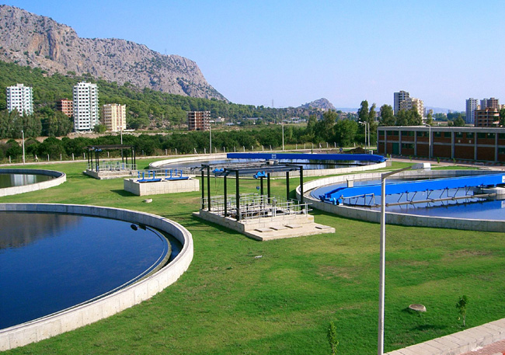
SU VE ATIKSU

Slide 7
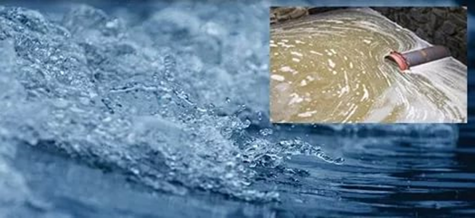
SU VE ATIKSU İŞLERİ
İçme suyu, kanalizasyon, yağmur suyu şebekesi
projelendirilmesi ve inşaatı,
İçme suyu temini, su kaynaklarının kirlenmeye karşı
korunması, iletimi ve arıtma tesislerinin
projelendirilmesi ve inşaatı,
Evsel ve endüstriyel atıksu arıtma tesislerinin sistem
seçimi, projelendirilmesi, inşaatı ve işletilmesi,
Arıtılmış atıksuların alıcı ortamlara deşarj edilmesi,
modelleme ve olası etkilerin araştırılması,

Slide 8
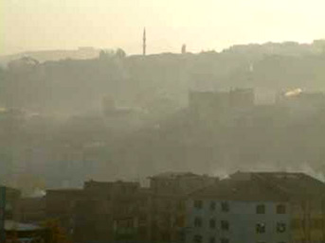
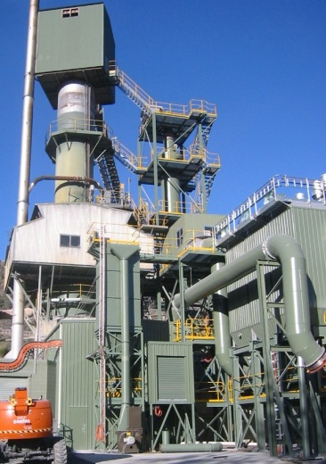
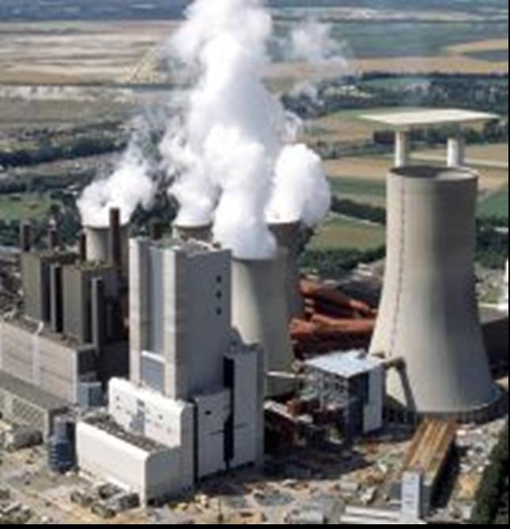
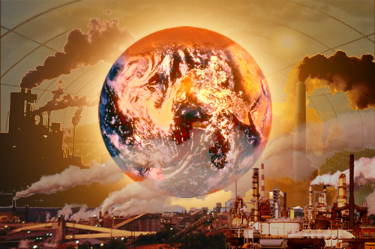
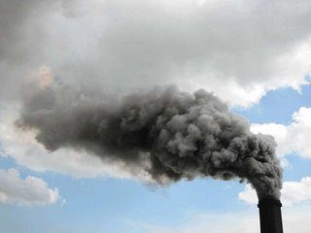
HAVA KİRLİLİĞİ

Slide 9
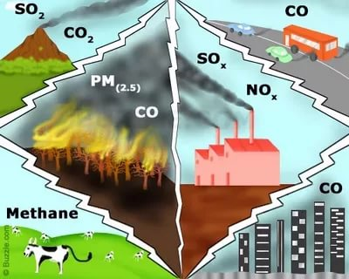
HAVA KİRLİLİĞİ İŞLERİ
Hava kirliliğinin önlenmesi ile ilgili olarak;
kaynakta kontrol, arıtım teknolojilerinin
seçimi ve uygulamaları,
Emisyon izin dosyalarının hazırlanması
Hava kirliliğinin kontrolüne yönelik, hava emisyonları
ve kalitesine ait ölçümlerin değerlendirilmesi, hava
kirleticilerinin dağılım modellemesi ve
değerlendirilmesi,
Toz emisyonlarının ölçümü ve minimizasyonu

Slide 10


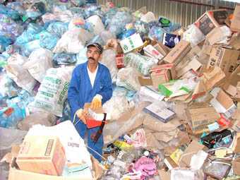
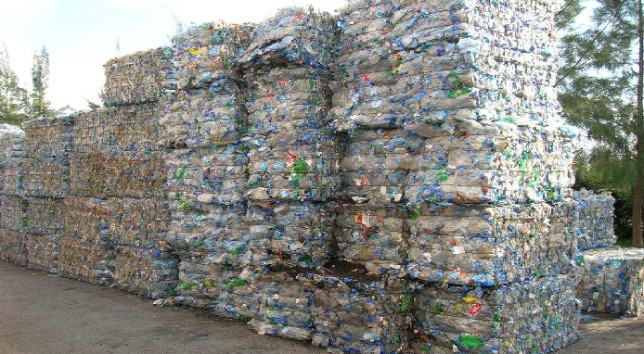
KATI ATIK YÖNETİMİ
AMBALAJ
ATIĞI
TIBBİ ATIK
EVSEL ATIK

Slide 11
KATI ATIK YÖNETİMİ İŞLERİ
Toplanması,
Taşınması,
Depolanması,
Geri Kazanımı,
Bertarafı,
Zararlı ve Tehlikeli Atıkların Yönetimi ve Bertarafına
Yönelik Çalışmalar
Atık Yönetim Planlarının Yapılması
Mühendislik ve Danışmanlık Hizmetleri

Slide 12
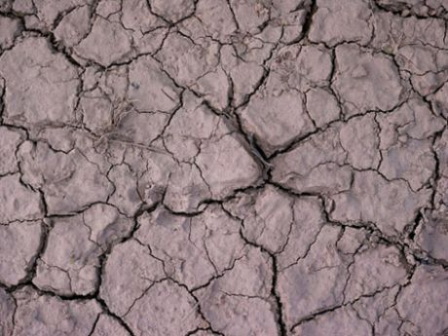
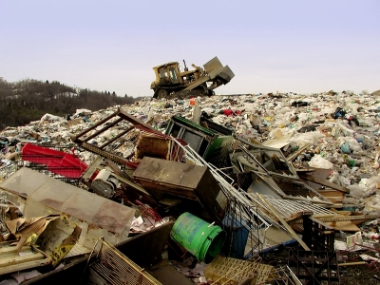
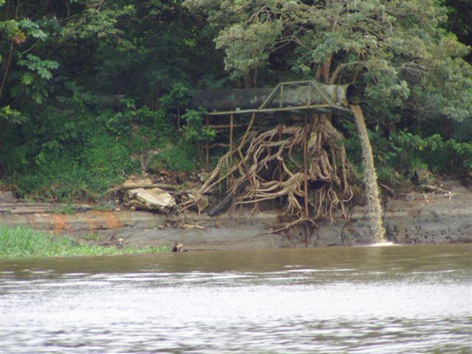
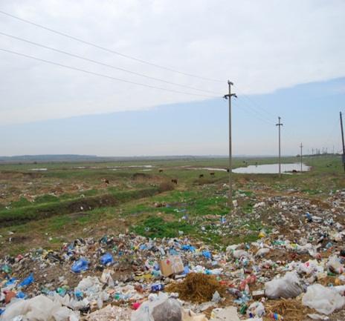
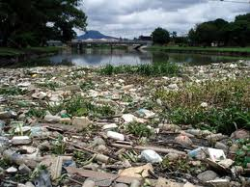
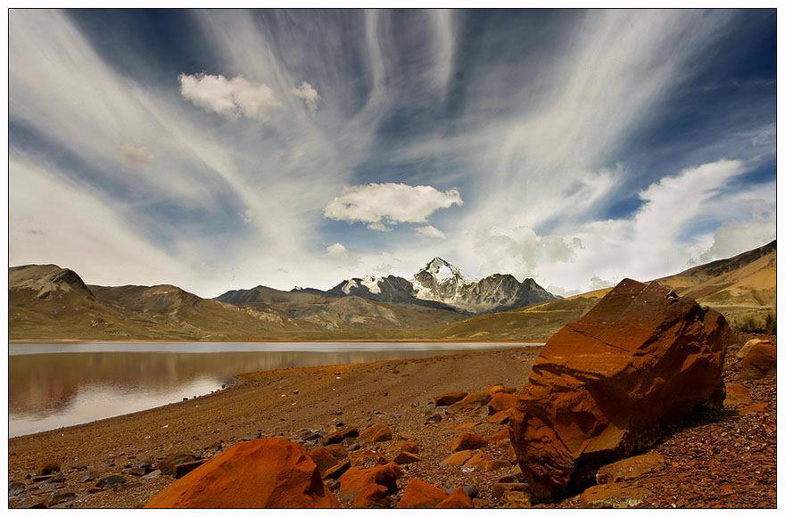
TOPRAK KİRLİLİĞİ

Slide 13
TOPRAK KİRLİLİĞİ İŞLERİ
Toprak ve yeraltı su kaynaklarının kirliliğinin önlenmesi çalışmaları
Kirletici kaynakların kirliliğinin tespitine ilişkin kontrollük, uygulama ve yönetim hizmetleri
Toprak koruma projelerinin hazırlanması

Slide 14
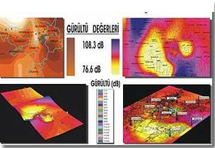
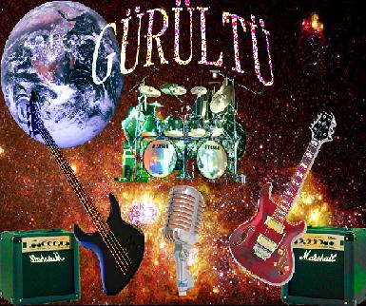
GÜRÜLTÜ KİRLİLİĞİ

Slide 15

GÜRÜLTÜ KİRLİLİĞİ İŞLERİ
Gürültü kirliliğinin kontrolü ve önlenmesine yönelik danışmanlık hizmetleri
Çevresel gürültü ve arka plan ölçümlerinin yapılması
Akustik raporların hazırlanması
Gürültü modellemesi yapılarak gürültü haritalarının hazırlanması

Slide 16

ÇEVRESEL ETKİ DEĞERLENDİRMESİ (ÇED)
Çevresel Etki Değerlendirme çalışmalarının planlanması ve koordinasyonu,
ÇED Raporlarının Hazırlanması
Proje Tanıtım Dosyalarının Hazırlanması
Kapsam Dışı Müracaat Dosyalarının Hazırlanması
ÇED İzleme Raporlarının Hazırlanması
Çevre Kaynaklarının Modellenmesi

Slide 17

ÇEVRE DANIŞMANLIK HİZMETLERİ
Projelerin inşaat ve işletme aşamalarında yapılan çevresel izleme ve kontrol çalışmaları
Emisyon ön izni ve emisyon izni danışmanlık hizmetleri
Atık yönetimi ile ilgili danışmanlık hizmetleri
Gürültü ile ilgili danışmanlık hizmetleri
Arıtma tesisleri kirlilik yükü hesapları ve atıksu karakterizasyon çalışmaları
Atıksu arıtma tesislerinin fizibilite raporlarının hazırlanması

Slide 18

YENİLENEBİLİR ENERJİ

Slide 19

YENİLENEBİLİR ENERJİ
Yenilenebilir Enerji, sürekli devam eden doğal süreçlerdeki var olan enerji akışından elde edilen enerjidir. Bu Güneş enerjisi,
Rüzgar enerjisi,
Hidrolik (hidroelektrik) enerjisi,
Jeotermal enerjisi,
Biyokütle enerjisi (biyoyakıt enerjisi de dahil),
Hidrojen enerjisi,
Dalga enerjisi,
Gelgit enerjisi,
olarak sıralanabilir.

Slide 20
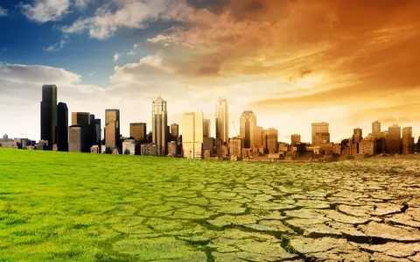
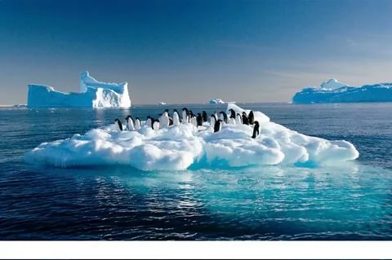
İKLİM DEĞİŞİKLİĞİ

Slide 21

İKLİM DEĞİŞİKLİĞİ
Sera gazı emisyonlarının ölçümü ve azaltılması
Karbon ayak izi hesaplaması ve karbon piyasası
Doğal kaynak kullanımının azaltılması ve yenilenebilir enerji kaynaklarına yönelim

Slide 22


ÇEVRE MÜHENDİSİ KİMDİR?
Peyzaj mimarı?
Ağaç?
Çevreyi güzelleştir?
Kaldırım mühendisi?
Çöpçü
…

Slide 23

ÇEVRE MÜHENDİSİ KİMDİR?
Hava, su, toprak gibi doğal kaynakların en
iyi biçimde kullanılması,
bunların kirlenmesine neden olan etkenlerin
kaynaklarında kontrolü ve yok edilmesi,
kirlenmenin yol açtığı estetik ve ekonomik
kayıpların önlenmesi,
insan sağlığına uygun çevre koşullarının
yaratılması konularında çalışan ve her türlü çevre sorununa teknik düzeyde çözüm üretir.
ÖZETLE; çevre kirliliğinin önlenmesi konularında multidisipliner olarak çalışırlar.

Slide 24
ÇEVRE MÜHENDİSİ NERELERDE ÇALIŞIR?
ÜNİVERSİTELER
KAMU KURUMLARI, BELEDİYELER
ATIK TOPLAMA,GERİ KAZANIM TESİSLERİ
ÖLÇÜM LABORATUVARLARI
ÇEVRE
MÜHENDİSİ
KATI ATIK DEPOLAMA TESİSLERİ
SANAYİ TESİSLERİ VE BÜYÜK ÖLÇEKLİ İŞLETMELER
ARITMA TESİSLERİ
ÇEVRE DANIŞMANLIK ŞİRKETLERİ
TURİZM ALTYAPI BİRLİKLERİ
LPG İSTASYONLARI
MÜHENDİSLİK BÜROLARI

Slide 25
ÇEVRE MÜHENDİSİ NE İŞ YAPAR?
ÇEVRE
MÜHENDİSİNİN
ÇALIŞMA
ALANLARI
SU VE ATIKSU
HAVA
TOPRAK
GÜRÜLTÜ
ATIK
YÖNETİMİ
ÇED
ÇEVRE YÖNETİMİ
- Etüd, fizibilite, proje,
- Araştırma, geliştirme ve planlama,
- Danışmanlık ve eğitim,
- Kontrollük,
- Deneme işletmesi, muayene ve kabul,
- Uygulama ve işletme yönetimi,
- Keşif-şartname-ihale dosyası hazırlama ve düzenleme,
- Hakediş ve kesin hesap,
- Numune alma, deney, ölçüm, analiz ve modelleme

Slide 26

ÇMO nedir?
http://www.cmo.org.tr/index.php/odamz/cevremuhendisligi

Slide 27

İŞ HAYATI
Hedef (Hangi alanda çalışmak istiyorum?)
İstek (İşinizi sevin)
Kendini geliştirmek
  Staj
  Mesleki eğitimler
  Düşünme
  Araştırma

Slide 28
BÖLÜMÜMÜZ ÖĞRETİM ELEMANLARI
Öğretim/Araştırma Görevlisi | Görevi | Uzmanlık/Çalışma Alanı
Prof. Dr. Sinan UYANIK |  | Doğal Arıtım, Atıksuların Anaerobik Arıtımı, Su Arıtma Teknolojileri
Prof. Dr. M. İrfan YEŞİLNACAR |  | Çevre jeolojisi, Hidrojeoloji, Düzenli depolama için yer seçimi, Tıbbî jeoloji, Yeraltı suyu kalitesi kontrolü, Tehlikeli atıklar
Doç. Dr. Güzel YILMAZ |  | Toprak ve Yeraltı Suyu Kirliliği, Emisyon gazları, İş sağlığı ve güvenliği
Doç. Dr. A. Dilek ATASOY |  | Toprak ve Yeraltı Suyu Kirliliği
Dr. Öğr. Üyesi Hakkı GÜLŞEN | Bölüm Başkanı | Anaerobik Arıtma, Biyogaz, Atıksuların ve İçme Sularının Arıtımı
Doç. Dr. Mustafa ASLAN |  | Membran Teknolojileri, Biyoenerji üretimi, Su ve atıksu arıtımı, Çevre biyoteknolojileri ve uygulamaları
Doç. Dr. M. Fatih DİLEKOĞLU |  | Adsorpsiyon, Atıksu arıtımı
Dr. Öğr. Üyesi Özlem DEMİR |  | Arıtma Çamurları, Çamur Azaltma Teknikleri, Atıksuların Arıtılması
Dr. Öğr. Üyesi Deniz UÇAR |  | Su ve atıksu arıtımı, Biyoteknoloji, Biyolojik arıtım
Dr. Öğr. Üyesi Tuba RASTGELDİ DOĞAN |  | Hava kalitesi izlenmesi, Çöl tozlarının çevresel etkileri
Araştırma Görevlisi Benan YAZICI KARABULUT |  | Membran teknolojisi
Araştırma Görevlisi Betül GÖNCÜ |  | İçme suyu arıtımı, hava kirliliği
Araştırma Görevlisi Pelin YAPICIOĞLU |  | Atıksu arıtımı, Sürdürülebilirlik, İklim Değişikliği

Slide 29
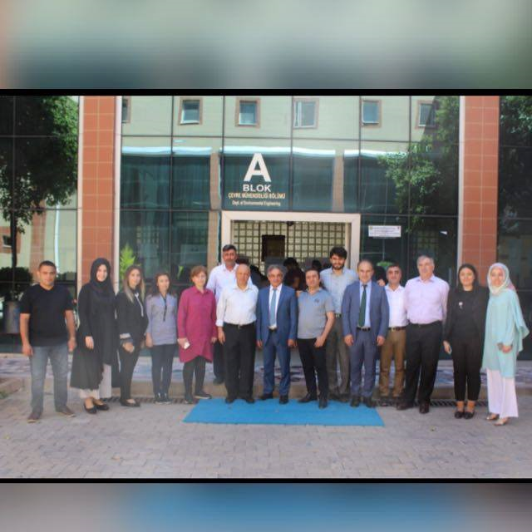
AKADEMİK KADRO

Slide 30
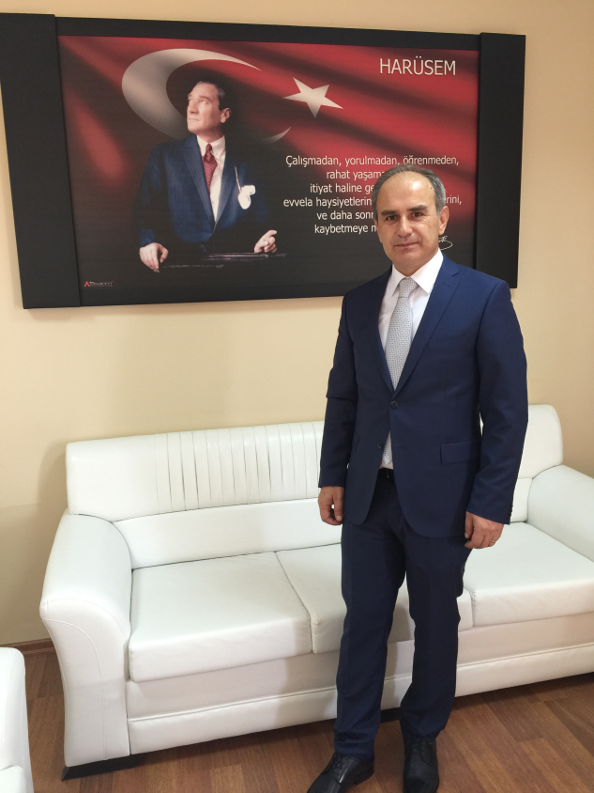
Prof. Dr. Sinan UYANIK
Lisans: Dokuz Eylül Üniversitesi, Çevre Mühendisliği
Yüksek Lisans: Newcastle Upon Tyne, Environmental Engineering
Doktora: Newcastle Upon Tyne, Environmental Engineering
Çalışma Alanları: Doğal arıtım, Atıksuların anaerobik arıtımı, Su arıtma teknolojileri
Harran Üniversitesi Atıksu Arıtma Tesisi Proje Yürütücüsü olarak görev yaptı.

Slide 31
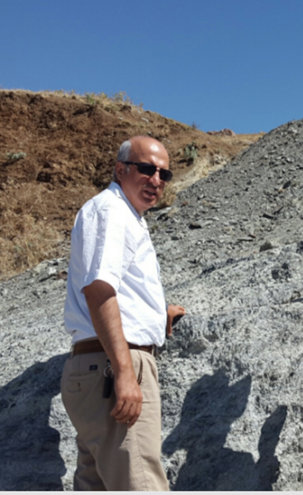
Prof. Dr. M. İrfan YEŞİLNACAR
Lisans: Akdeniz Üniversitesi, Jeoloji Mühendisliği
Yüksek Lisans: Süleyman Demirel Üniversitesi, Jeoloji Mühendisliği
Doktora: Çukurova Üniversitesi, Jeoloji Mühendisliği
Post-Doktora: ODTÜ, RS-GIS Laboratuvarı
Çalışma Alanları: Çevre jeolojisi
Hidrojeoloji
Düzenli depolama için yer seçimi
Tıbbî jeoloji
Yeraltısuyu kalitesi kontrolü
Tehlikeli atıklar

Slide 32
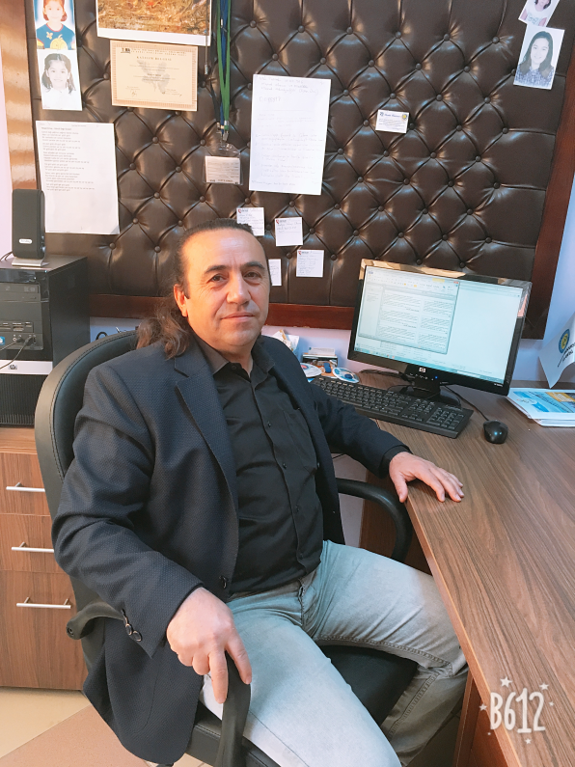
Doç. Dr. Güzel YILMAZ
Lisans: Çukurova Üniversitesi, Ziraat Mühendisliği
Yüksek Lisans: Çukurova Üniversitesi, Ziraat Mühendisliği
Doktora: Universität Hohenheim
Çalışma Alanları: Toprak ve yeraltı suyu kirliliği, Emisyon gazları, İş sağlığı ve güvenliği, Gürültü Kirliliği

Slide 33
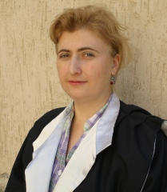
Doç. Dr. A. Dilek ATASOY
Lisans: Harran Üniversitesi, Çevre Mühendisliği
Yüksek Lisans: Harran Üniversitesi, Çevre Mühendisliği
Doktora: Harran Üniversitesi, Toprak Bölümü
Çalışma Alanları: Toprak ve yeraltı suyu kirliliği

Slide 34
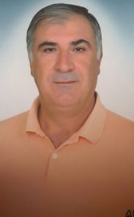
Doç. Dr. Mustafa ASLAN
Lisans: Harran Üniversitesi, Çevre Mühendisliği
Yüksek Lisans: Harran Üniversitesi, Çevre Mühendisliği
Doktora: Fırat Üniversitesi, Çevre Mühendisliği
Post-Doktora: Biyoenerji üretimi ilgili TÜBİTAK Projesi ile Amerika’ya gitti.
Çalışma Alanları: Membran teknolojileri ve uygulamaları, Biyoenerji üretimi, Su ve atıksu arıtımı ve yeniden kullanımı, Çevre biyoteknolojileri ve uygulamaları

Slide 35
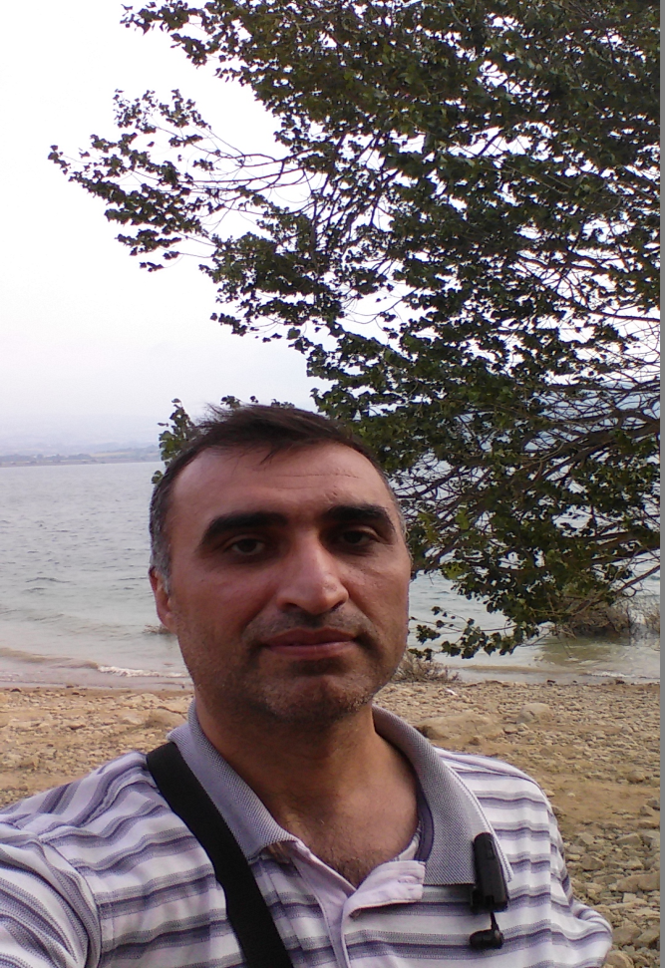
Doç. Dr. Fatih DİLEKOĞLU
Lisans: Atatürk Üniversitesi, Çevre Mühendisliği
Yüksek Lisans: Harran Üniversitesi, Çevre Mühendisliği
Doktora: Yıldız Teknik Üniversitesi, Çevre Mühendisliği
Çalışma Alanları: Adsorpsiyon, atıksu arıtımı, Ağır Metaller, Su Kirliliği ve Kontrolü
5.10.2018

Slide 36
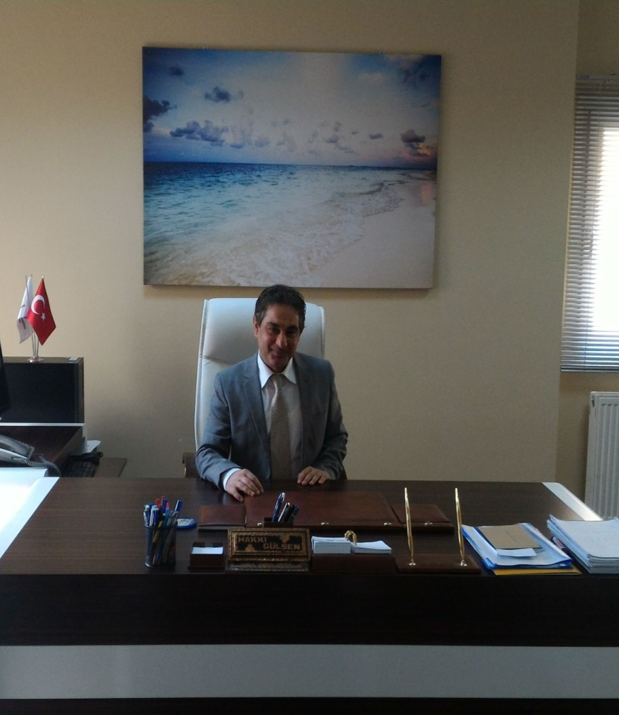
Dr. Öğr. Üyesi Hakkı GÜLŞEN
Lisans: İstanbul Teknik Üniversitesi, Çevre Mühendisliği
Yüksek Lisans: İstanbul Teknik Üniversitesi, Çevre Mühendisliği
Doktora: İstanbul Teknik Üniversitesi, Çevre Mühendisliği
Çalışma Alanları: Biyoteknoloji, Yenilenebilir ve Alternatif Enerji Kaynakları, Anaerobik Arıtma, Biyogaz, Atıksuların ve İçme Sularının Arıtımı, Geri Dönüşüm.
Görevi: Bölüm Başkanıdır.

Slide 37
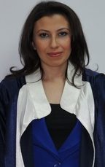
Dr. Öğr. Üyesi Özlem DEMİR
Lisans: Harran Üniversitesi, Çevre Mühendisliği
Yüksek Lisans: Harran Üniversitesi, Çevre Mühendisliği
Doktora: Dokuz Eylül Üniversitesi, Çevre Mühendisliği
Çalışma Alanları: Arıtma Çamurları, Çamur Azaltma Teknikleri, Atıksuların Arıtılması, Sürdürülebilirlik ve İklim Değişikliği
5.10.2018

Slide 38
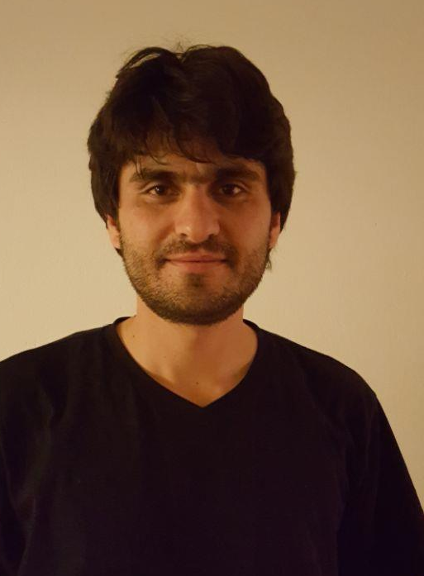
Dr. Öğr. Üyesi Deniz UÇAR
Lisans: Harran Üniversitesi, Çevre Mühendisliği
Yüksek Lisans: Harran Üniversitesi, Çevre Mühendisliği
Doktora: İstanbul Teknik Üniversitesi, Çevre Biyoteknolojisi Bölümü
Çalışma Alanları: Atıksuların arıtılması, Biyoteknoloji
5.10.2018

Slide 39
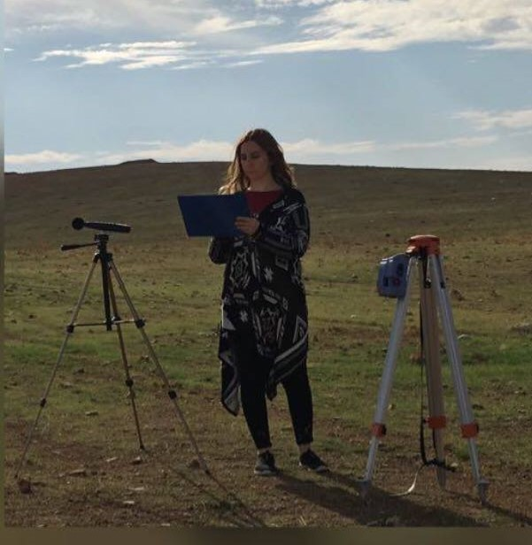
Dr. Öğr. Üyesi Tuba RASTGELDİ DOĞAN
Lisans: Harran Üniversitesi, Çevre Mühendisliği
Yüksek Lisans: Harran Üniversitesi, Çevre Mühendisliği
Doktora: Harran Üniversitesi, Toprak Bölümü
Çalışma Alanları: İç Ortam Hava Kalitesi, Dış Ortam Hava Kalitesi, Çöl Tozları, Gürültü ve Çevresel Etkileri, Uydular Ve Programlar Aracılığıyla Hava Kalitesi İzlenmesi
5.10.2018

Slide 40
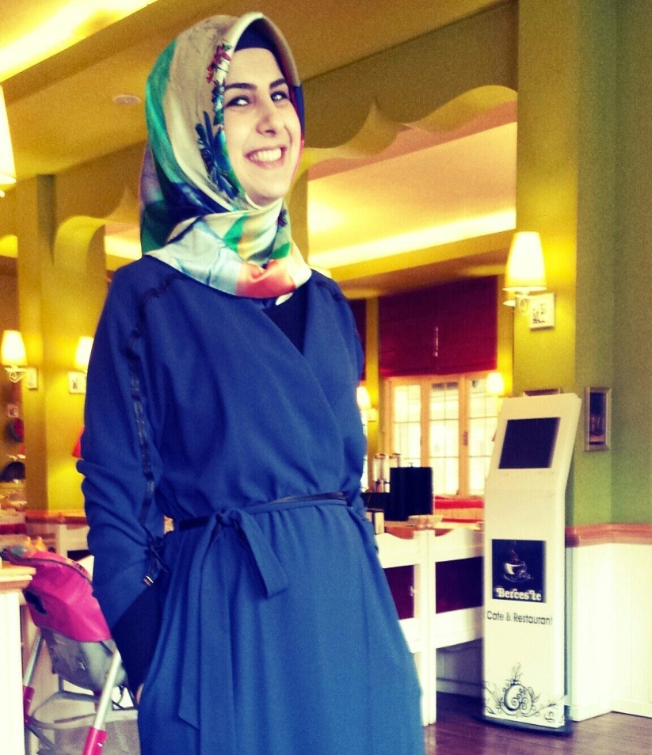
Arş.Gör. Benan YAZICI KARABULUT
Lisans: Süleyman Demirel Üniversitesi, Çevre Mühendisliği
Yüksek Lisans: Süleyman Demirel Üniversitesi, Çevre Mühendisliği
Doktora: Harran Üniversitesi, Çevre Mühendisliği (devam ediyor)
Çalışma Alanı: Membran Teknolojisi, Elektrokoagülasyon
5.10.2018

Slide 41
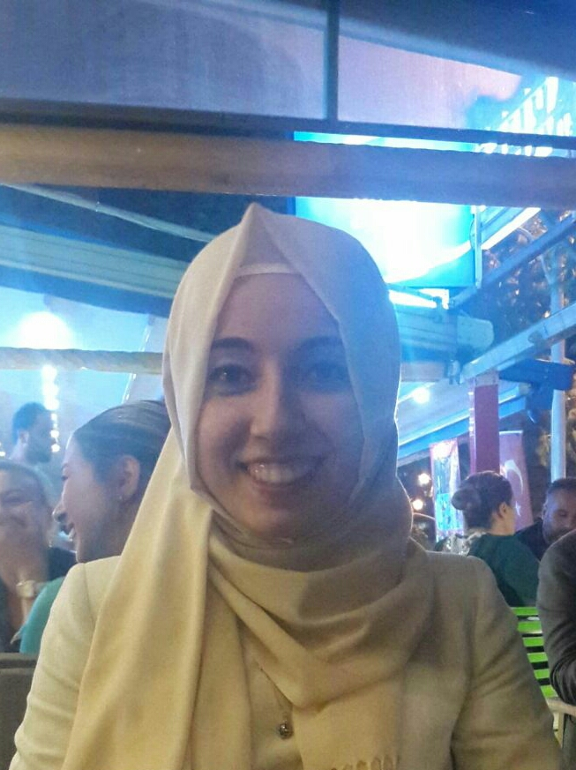
Arş.Gör. Betül GÖNCÜ
Lisans: Harran Üniversitesi, Çevre Mühendisliği
Yüksek Lisans: Harran Üniversitesi, Çevre Mühendisliği
Doktora: Harran Üniversitesi, Çevre Mühendisliği (devam ediyor)
Çalışma Alanları: İçme Suyu Arıtımı, Yenilenebilir Enerji
5.10.2018

Slide 42
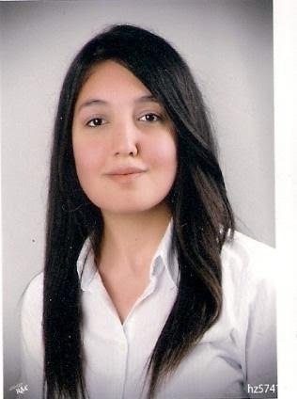
Arş. Gör. Pelin YAPICIOĞLU
Lisans: Dokuz Eylül Üniversitesi, Çevre Mühendisliği
Yüksek Lisans: Dokuz Eylül Üniversitesi/Harran Üniversitesi, Çevre Mühendisliği
Doktora: Harran Üniversitesi Çevre Mühendisliği (devam ediyor)
Çalışma Alanları: Atıksu Arıtımı, Sürdürülebilirlik, İklim Değişikliği, Çevresel Etki Değerlendirme
5.10.2018

Slide 43
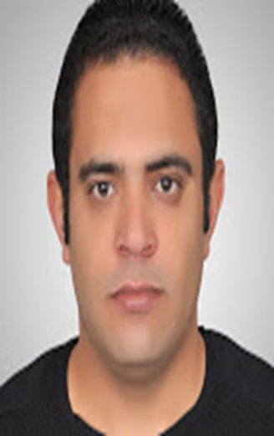
Doktora Bursiyeri Celal Çiftçi
Lisans: Kahramanmaraş Sütçü İmam Üniversitesi
Yüksek Lisans: Harran Üniversitesi, Kimya Bölümü
Doktora: Harran Üniversitesi Çevre Mühendisliği (devam ediyor)
Çalışma Alanları: Yenilenebilir ve Alternatif Enerji Kaynakları
5.10.2018

Slide 44
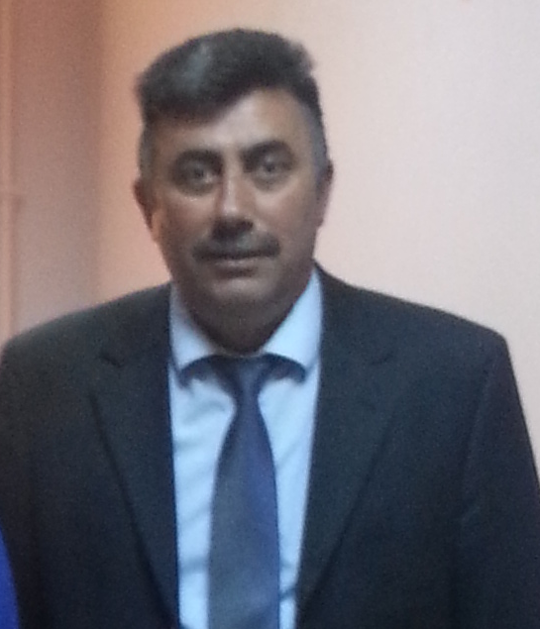
Memur Sabri ŞAH
Göreve Başlama : 29.08.1993
Çevre Bölümü’nde Göreve başlama : 2012
İlgi Alanları: Doğa gezileri, Balık Tutma.
5.10.2018

Slide 45
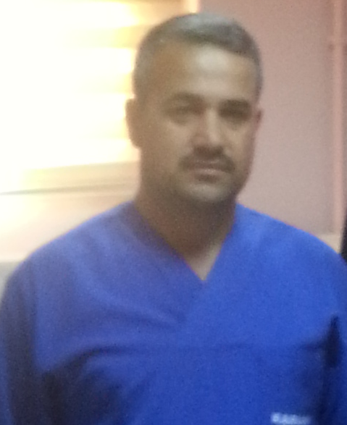
Yardımcı Personel Mehmet ŞEKER
Göreve Başlama : 23.09.2011
Çevre Bölümü’nde Göreve başlama : 23.09.2011
İlgi Alanları: Spor (Futbol)
5.10.2018

Slide 46
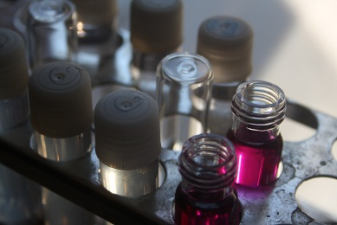
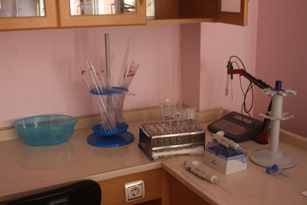
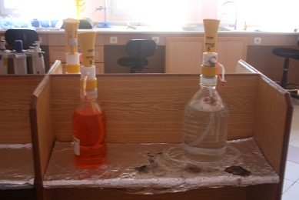
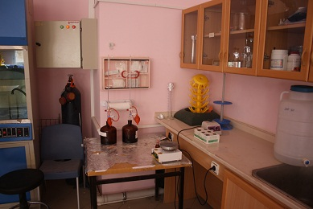
LABORATUVAR OLANAKLARI
Enstrümental Analiz Laboratuvarı
Mikrobiyolojik Analiz Laboratuvarı
Atıksu Arıtma Laboratuvarları
Kimyasal Analiz Laboratuvarları

Slide 47
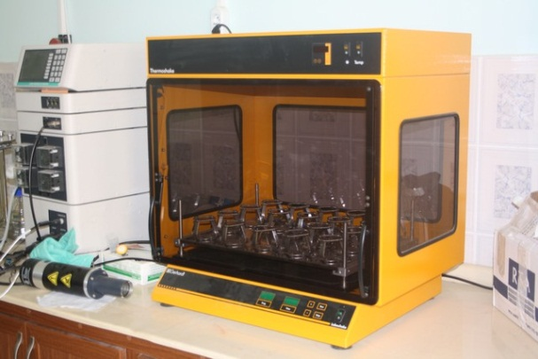
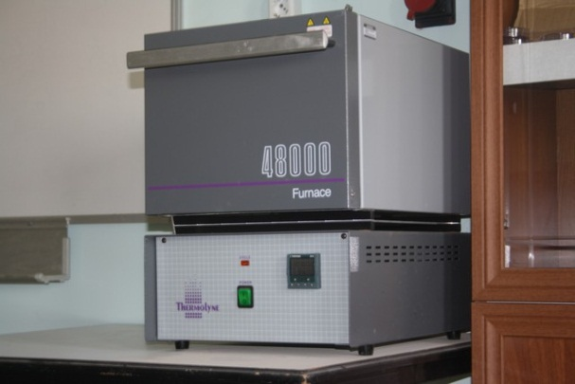
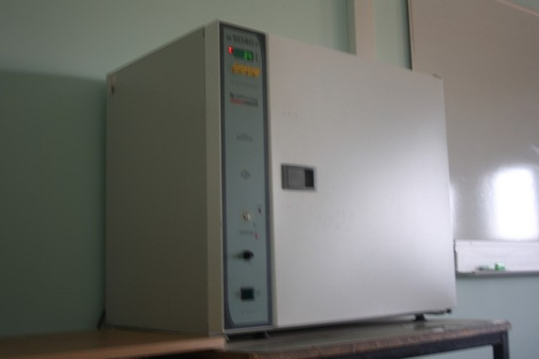
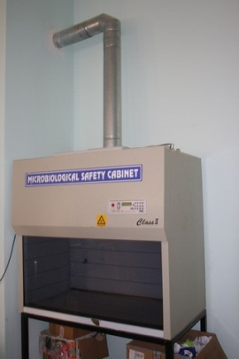
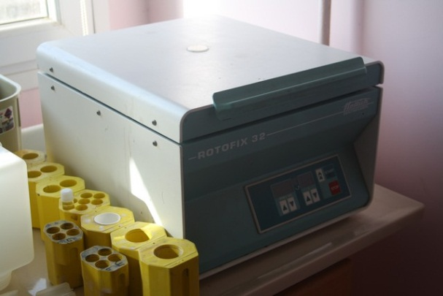
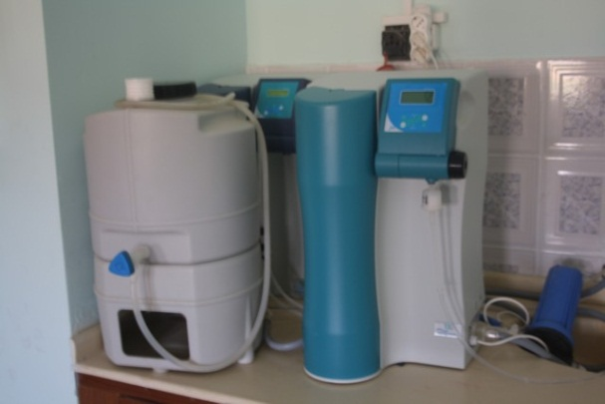
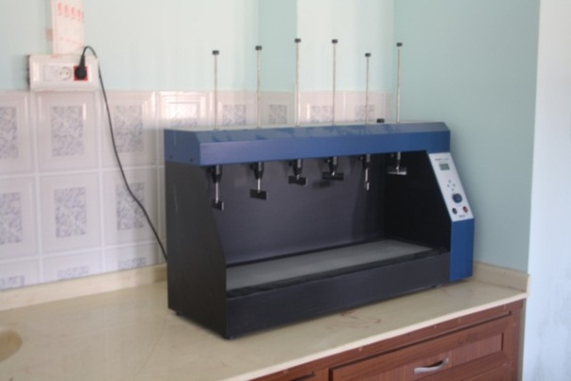
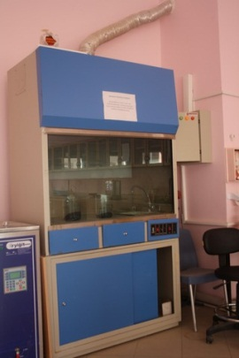
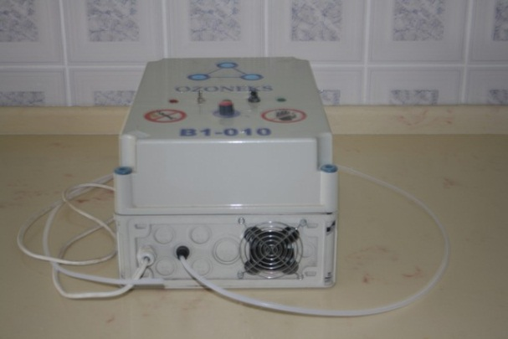




Slide 48










Slide 49

EĞİTİM-ÖĞRETİM
Derse devam ve yoklamalar*
Derslere devam zorunlu olmakla beraber devamsızlığı teorik derslerin %30’unu ve uygulamaların %20’sini aşan öğrenciler, o derse devam etmemiş sayılmakta ve sınavlara alınmamaktadır.
Ders tekrarı ve üst sınıftan ders alma*
Teorik derslerin devam koşulunu sağladıkları halde başarısız olan öğrenciler, bu derslere yeniden kayıt yaptırdığı zaman derse devam zorunda değildir; ancak ara sınavlara katılmak zorundadır.
Sadece uygulamadan oluşan derslerden devam koşulunu sağladıkları halde başarısız olan öğrenciler, uygulamalara ve ara sınavlarına katılmak zorundadır.

Slide 50
EĞİTİM-ÖĞRETİM
Bir öğrencinin her bir dönemde alacağı normal ders yükü, öğrencinin kayıtlı olduğu programda belirtilen yüktür. Ancak, genel not ortalaması en az 3.50 olan ve önceki yarıyıllardan başarısız dersi olmayan öğrenciler danışmanın olumlu görüşüyle, ilgili bölümün önerisi ile bir üst sınıftan ders alabilir.
Üst yarıyıllardan alınacak derslerin kredi tutarı, bulunulan yarıyılın kredi miktarının 1/3’ünü aşamaz. Öğrenci, üst yarıyıldan ders alarak, 8 inci maddede belirtilen azami öğrenim süresinden daha kısa sürede mezun olabilir.

Slide 51

Sınav Yönergesi
Bölümümüz öğrencilerinin
Kayıt
Eğitim-öğretim ve
Sınavlara ilişkin esasları düzenlemeleri için
Harran Üniversitesi web sayfası\idari\Öğrenci işleri d.b\ Mevzuat
http://ogrenci.harran.edu.tr/assets/uploads/other/files/ogrenci/files/SinavYon%2B2016(1).pdf

Slide 52

Neler Yapmamalısınız
Yükseköğretim kurumları öğrenci disiplin yönetmeliği uyarınca bazı davranışlar Üniversitede yasaktır ve ceza yaptırımı vardır. Bu yaptırımlar sırasıyla
Uyarma
Kınama
Uzaklaştırma
  bir haftadan bir aya kadar
  Bir yarıyıl
  İki yarıyıl
Atılma
http://ogrenci.harran.edu.tr/assets/uploads/other/files/ogrenci/files/Y%C3%9CKSEK%C3%96%C4%9ERET%C4%B0M_KURUMLARI_%C3%96%C4%9ERENC%C4%B0_D%C4%B0S%C4%B0PL%C4%B0N_Y%C3%96NETMEL%C4%B0%C4%9E%C4%B0.pdf

Slide 53
Notlar ve Değerlendirme*
Bir öğrenciye her ders için gerekli sınav ve değerlendirmelerin sonucunda o dersin öğretim elemanı tarafından aşağıdaki tabloda katsayısı ve 100 puan üzerinden karşılıkları gösterilen harf notlarından biri yarıyıl/yıl sonu başarı notu olarak verilir:
Bir dersten AA, BA, BB, CB veya CC notlarından birini alan öğrenci o dersi başarmış sayılır.
Bir dersten DD veya DC alan öğrenci o dersi şartlı başarmış sayılır.
Başarı Notu | Katsayı | Puan
AA | 4.00 | 90-100
BA | 3.50 | 85-89
BB | 3.00 | 75-84
CB | 2.50 | 70-74
CC | 2.00 | 65-69
DC | 1.50 | 60-64
DD | 1.00 | 55-59
FD | 0.50 | 50-54
FF | 0.00 | 00-49

Slide 54
Bir dersten F kodlu notları alan öğrenci o dersi başarmamış sayılır. Bunlardan;
FF, FD (Başarısız); girdiği yarıyıl/yıl sonu sınavında başarı sağlayamayan ve devam koşulu aranmaksızın teorik dersin sadece sınavlarına girerek tekrar etmesi gereken öğrencilere,
FZ (Devamsız); devam koşulunu gerçekleştiremeyen ve derse varsa uygulamalara devam ederek sınavlarına girmesi gereken devamsız öğrencilere,
FT (Tekrar); teori ve uygulamadan oluşan derslerden devam koşulunu sağladıkları halde, yapılan uygulama sınavında başarısız olan ve derse uygulamaları ile birlikte devam ederek sınavlarına girmesi gereken öğrencilere veya sadece uygulamadan oluşan derslerden devam koşulunu sağladıkları halde girdikleri yarıyıl/yıl sonu sınavlarında başarısız olan ve uygulamalara devam ederek sınavlarına girmesi gereken öğrencilere verilir

Slide 55
Not Ortalamaları*
Öğrencilerin başarı durumları bitirdikleri yarıyıl/yılda almış oldukları derslere ait ‘Yarıyıl/Yıl Not Ortalaması’ (YNO) yanı sıra bulundukları döneme kadar almış oldukları tüm dersler için ‘Genel Not Ortalaması’ (GNO) ile izlenir. YNO ve GNO’nun hesaplanmasında AA’dan FF’ye verilen notlar esas alınır. GNO tekrar edilen derslerden alınan en son not göz önüne alınarak hesaplanır.

Slide 56

Çift Anadal/Yandal*
Öğrenciler ilan edilen çift anadal/yandal programlarına ilanda belirtilen başvuru formu ve kayıtlı olduğu lisans programındaki not transkripti ile birlikte çift anadal veya yandal programı açılan ilgili Fakülte veya yüksekokula şahsen başvuru yaparlar.
Kontenjandan fazla başvuru yapılması durumunda ise genel not ortalaması göz önünde bulundurularak bir sıralama yapılır.

Slide 57
Çift Anadal/Yandal*
Başvuru Koşulları
Öğrenciler, kayıtlı bulundukları anadal lisans programının en erken üçüncü ve en geç beşinci yarıyılın başında başvuru yapabilirler.
Başvuru sırasındaki genel not ortalaması çift anadal için en az 3.00, yandal için en az 2.50 ve anadal programının ilgili sınıfında başarı sıralaması itibari ile en üst %20’de bulunan öğrenciler başvurabilirler.
Öğrencinin başvuru yapabilmesi için başvurduğu yarıyıla kadar anadal lisans programında aldığı tüm dersleri başarıyla tamamlamış olması gerekir.
*Harran Üniversitesi Öğrenci Klavuzu 2015 (Ön Lisans- Lisans), Şanlıurfa

Slide 58
ERASMUS ÖĞRENİM HAREKETLİLİĞİ*
Erasmus Öğrenim Hareketliliği Programı Çevre Mühendisliği Bölümünün anlaşmalı olduğu üniversite Bialystok University of Technology’dir.
Başvuru Şartları:
Harran Üniversitesi kayıtlı öğrencisi olmak,
En az bir ders dönemini tamamlamış olmak (Hazırlık sınıfı öğrencileri başvuruda bulunamaz).
Önlisans ve lisans öğrencileri için en az 2.20/4.0, Lisansüstü-Doktora öğrencileri için en az 2.5/4.0 not ortalamasına sahip olmak
Erasmus+ Sınav Sürecine İlişkin Bilgiler
Erasmus+ Yabancı Dil Sınavı ingilizce yapılacaktır.
Sınav yazılı olacaktır. Sözlü mülakat yapılmayacaktır.
2014/2015 Akademik Yılı Erasmus+ programı öğrenci başvurularını değerlendirmede kullanılacak değerlendirme ölçütleri ve ağırlıklı puanlar şu şekildedir.
Erasmus+ Öğrenim Hareketliliği; GANO x %50 + Dil Seviyesi x %50
Erasmus + Staj Hareketliliği; GANO x %50 + Dil Seviyesi x %50
*http://erasmus.harran.edu.tr/tr/basvuru/basvuru-kosullari-ogrenci/

Slide 59
Mezun Durumu
Harran Üniversitesi Çevre Mühendisliği Bölümü’nden mezun olan ve üniversitelerde Öğretim Görevlisi, Doktor Öğretim Üyesi ve Doçent Doktor olarak çalışan çevre mühendisleri bulunmaktadır.
Kamu sektöründe ise İller Bankası Genel Müdür Yardımcısı, Milletvekili olarak çalışan çevre mühendisleri bulunmaktadır.

Slide 60
Önemli Linkler
https://harran.edu.tr/
https://harran.edu.tr/cms/Upload/file-pdf/page5-f167b420-f6aa-4082-a807-79382a990b4e.pdf
https://obs.harran.edu.tr/
http://uok.harran.edu.tr/
http://ogrenci.harran.edu.tr/
http://web.harran.edu.tr/cevre
http://web.harran.edu.tr/muhendis/
http://ue.harran.edu.tr/

Slide 61


Teşekkür ederiz.

Slide 62
HARRAN ÜNİVERSİTESİ
ÇEVRE MÜHENDİSLİĞİ BÖLÜMÜ, 2018

